Slide 1


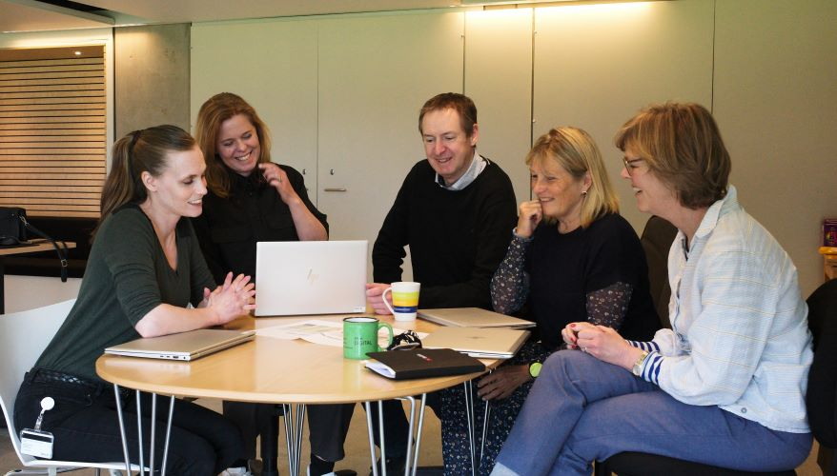
SDU SIS program

Slide 2
Den næste times tid
Intro
  Hvad er et program
  Kort intro til SIS programmet
3 temaer
  Planlægning – ketchup og bump
  Samarbejde – tillid og mandat
  Kvalitet - standard og MVP

Slide 3
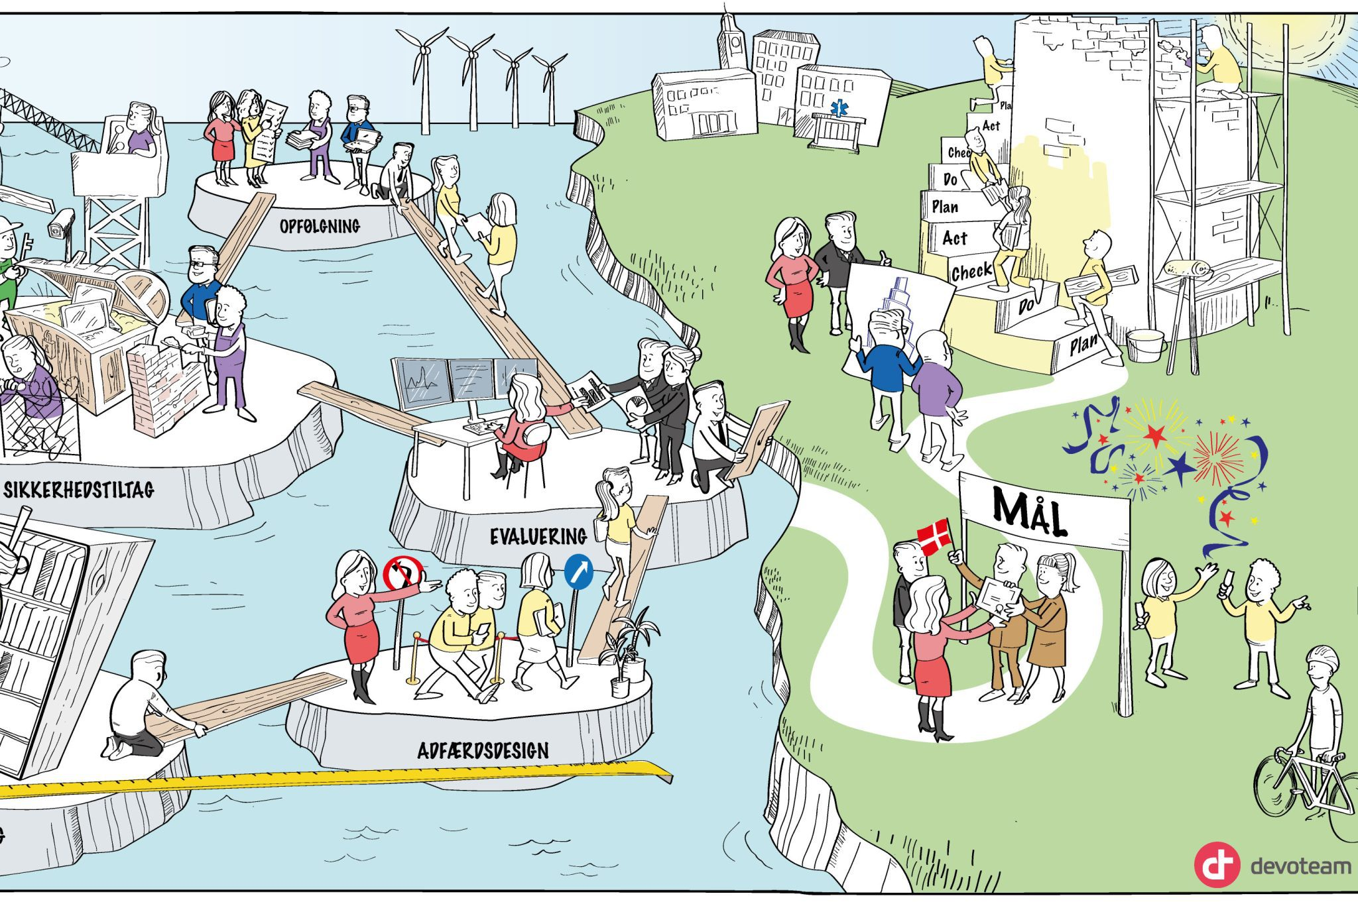
Hvad er et program?
Klassisk definition:
Et projekt fokuserer på leverancer og er generelt kortere og mere struktureret
– når projektleverancerne er på plads, er projektet færdigt
Et program er et længere initiativ, som ofte er mere fleksibelt
– leverer en eller flere strategiske målsætninger
– fokuserer på at levere forandring – når fordelene fra forandringen er på plads, er programmet færdigt
Programmer er ofte organiseret i flere forbundne projekter
Programmer er ikke bare store projekter. Et projekt kan sagtens være større end et program.

Slide 4
SDU´s SIS program
- SDU Fælles
- SDU Lokal

Slide 5


SIS historik
2018 – STADS analyse
2019 – Opstart Kopernikus (ministeriet)
2021 – Overdragelse af program til universiteterne
2022 – Udbud
2023 – Aktstykke og kontrakt
2024 – Afklaringsfase + Designstart
2025 - Design, Eduhub
Afslutning 2028

Slide 6


VISION – SDU SIS
De studerende oplever en sammenhængende og fleksibel understøttelse af studieforløbet
De studieadministrative medarbejdere har en effektiv digital platform
SDU´s systemforvaltning bygger på robust målarkitektur og stærke kompetencer
Data er opdaterede og tilgængelige for både studerende, undervisere og ledere

Slide 7
Fælles program
- Udbud
- Leverandørstyring
- Fælles løsning / processer
- Fælles integrationer
- Fælles implementeringsmodel
- Fælles begreber og informationsmodel
SDU program
- SDU tilpasninger
- SDU processer og arbejdsgange
- SDU integrationer / systemer
- Implementering af begreber
- Implementering af nye processer
- Kapabilitetsopbygning
SAMARBEJDE / BESLUTNINGSDYGTIGHED

Slide 8

Fælles SIS programorganisering designfase
Thomas Buchvald Vind
Myndighedsbetjening
FIU
FM
UFM
UFS
Statens IT-råd
Rigsrevisionen
Kontraktstyregruppe
Programstyregruppen
Mads Henrik Bang
Programejer
Thomas Graeser
Driftsgruppe
Projektgruppe
Programledelse
PMO
Programsekretariat
Bue Raun Andersen
Stinne Hørup Hansen
Hans Bredenfeld Matzen
Peter Flodin
Michael Blohm Laursen
Mette Thomassen
Karen Kondrup
Maiken Ventrup Forsmark
CIO forum
Procesejer forum
Product Owner
(Funktionel og Teknisk)
Delprogramleder
Mette Thomassen
Projektleder
Projektleder
Projektleder
Programkoordineringsgruppe
Hans Matzen (Interim)
Funktionel projektleder
UX
Mette Bjødstrup Andersen
Implementeringsprojekter
Proces & konfigurering
Malene Bull-Hansen &
Nejra Richter
Test
Pia Jensen
Transition og Drift
Pilot
Organisatorisk
Implementering
Teknisk projektleder
Datamodel
Allan Vestergaard
AAU
RUC
DTU
SDU
ØSS
Fælles integrationer
Martin Zangger
CBS
ITU
Peter Sidelmann
KU
Teknisk infrastruktur & IT-sikkerhed
Peter Sidelmann
Datamigrering
Kirsten Lei Hansen
Lokale integrationer
Poul Basse
GDPR & informationssikkerhed
Birgitte Kofod
Delprogram Fælles Løsning
Delprogram Fælles Implementering
(Delprogramleder allokeres senest primo 2025)

Slide 9
Programorganisering for SDU (skal ændres igen i 2026)
Styregruppe
Direktør, Thomas Buchvald Vind
Studieservice, Stinne Hørup Hansen
SDU Digital & IT, Bue Raun Andersen
Prorektors Studenterforum
Strategisk forum for studie-digitalisering
(Referencegruppen)
Procesejerforum – forretning, Stinne
Operationel styregruppe
Programleder:
Mette Thomassen
Procesejerforum teknik, Bue
Operationel styregruppe
Informations ogDatamodel
Kommuni-kation
Integrationer & teknik
Org. implem. / Træning
Forretningsteam- Mette
Carina
Emilie & Tanja
Louise
Karen B
Maria - koordinering
Selina (barsel)
Teknisk team - Poul
Allan
Gustav
Jacob H
Dorthe
Phillip
Sikkerhed
Transition til drift
  Tværgående
  Pia (test)
  Janni / Simon (sikkerhed)
  NN test
= Fælles
programspor
Test
Proces & konfig
Data-
migrering

Slide 10
Fælles SIS tidsplan
2024 | 2025 | 2026 | 2027 | 2028 | 2029
Designfase
Pilotfase
Implementeringsfase
DTU
KU
CBS
SDU
RUC, AAU & ITU
Driftsfase
SDU SIS tidsplan
2024 | 2025 | 2026 | 2027 | 2028 | 2029
Design af Fælles løsning og impl.
To be procesdesign
Forberedelse
Implementering
Hypercare
Drift
Trin 1: jan 26
Løsning kendt
Trin 2: april 27
SDU forløb planlagt
Trin 3: april 28
Overgang til drift

Slide 11





Bølgeplan for SDU SIS Programmet
Overblik over leverancer for hhv. det fælles program og SDU. Hvad skal være på plads inden overgangen til den næste fase?
2029
Designfase & Pilot
1. dec 2025
Mellemfase
14. dec 2026
Implementering
31. Mar 2028
Konsolidering af fuld overdragelse til drift
Forberedelsesfase
1. april
2027
SDU-aktiviteter:
Opbygge viden om Fælles løsning og Fælles implementering
Forberedelsesprojekter – fx studenterkommunikation
Brugerrejser
Dataoprydning + Arkivdesign
Integrationsplatform og løskobling
To Be-landskab for SDU-systemer samt transitionsplan.
SDU-aktiviteter:
Udvikling af integrationer
til kommende SIS
Design af To Be-processer
To Be-brugerrejser for
adm. ansatte + studerende
Forandringsanalyser
Implementering af begrebs- og informationsmodel
Strategier for test, data-migrering, teknisk implementering og transition til drift.
SDU-aktiviteter:
Der indgås tillægskontrakt med leverandøren
I samarbejde med leverandøren forberedes de detaljerede planer og strategier for implementeringen af SIS på SDU
SDU-aktiviteter:
Opsætning af de 8 hoved-procesområder i Fælles løsning til SDU organisation
Opsætning af fælles + lokale integrationer
Teknisk implementering
Datamigrering
Overtagelsestest
Cut-over – Teknisk overgangsplan
Go-live – Plan for idriftsættelse
Træning i anvendelse af SIS
Etablering af driftsorganisation.
SDU-aktiviteter
Driftsprøve m. leverandøren (efter de første 40 dage)
Opfølgning på anvendelsen
Netværk
Overdragelse fra program til drift
- Udfasning af systemer
- Gevinstrealiseringsplan
- Programafslutning
Resultat
Vi kender Fælles løsning og de fælles integrationer samt programmets rammer for implementeringen på SDU.
Resultat
SDU er klar til implementering – både teknisk og organisatorisk.
Resultat
Tjek og sign af med leverandøren.
Vi kender den detaljerede plan for det kommende år og har organisering, ressourcer og kompetencer på plads.
Resultat
Fælles løsning er etableret i SDU-miljø.
Driftsorganisationen er klar til go-live.
Brugere og ledere er informerede og trænede. SDU er klar til Hypercare-periode for både ansatte og studerende.

Slide 12
2024 | 2025
Dec | Jan | Feb | Mar | Apr | Maj | Jun | Jul | Aug | Sep | Okt | Nov
R1
Test
R2
Test
R3
Test
buffer
Test og godkendelse
S5
S6
S7
S8
S9
S10
S11
S12
S13
Ferie
S13
PO 1 – Opbyg uddannelse
PO 3 – Tilmeld fagelement
PO 3 – Tilmeld fagelement
TEAM 1
PO 8 – Indberet til myndighed
PO 2 – Optag studerende
PO 6 – Kommunikation og vejledning
PO 6 – Kommunikation og vejledning
TEAM 2
PO 7 – Betaling
PO 4 – Behandling af stud.-sager
PO 4 – Behandling af studentersager
PO 4 – Behandling af studentersager
PO 6 – Kommunikation og vejledning
TEAM 3
PO 5 – afsl. studiefl.
PO 1 – Opbyg uddannelse
TEAM 4
PO 2 – Optag studerende

Slide 13
SPØRGSMÅL?

Slide 14
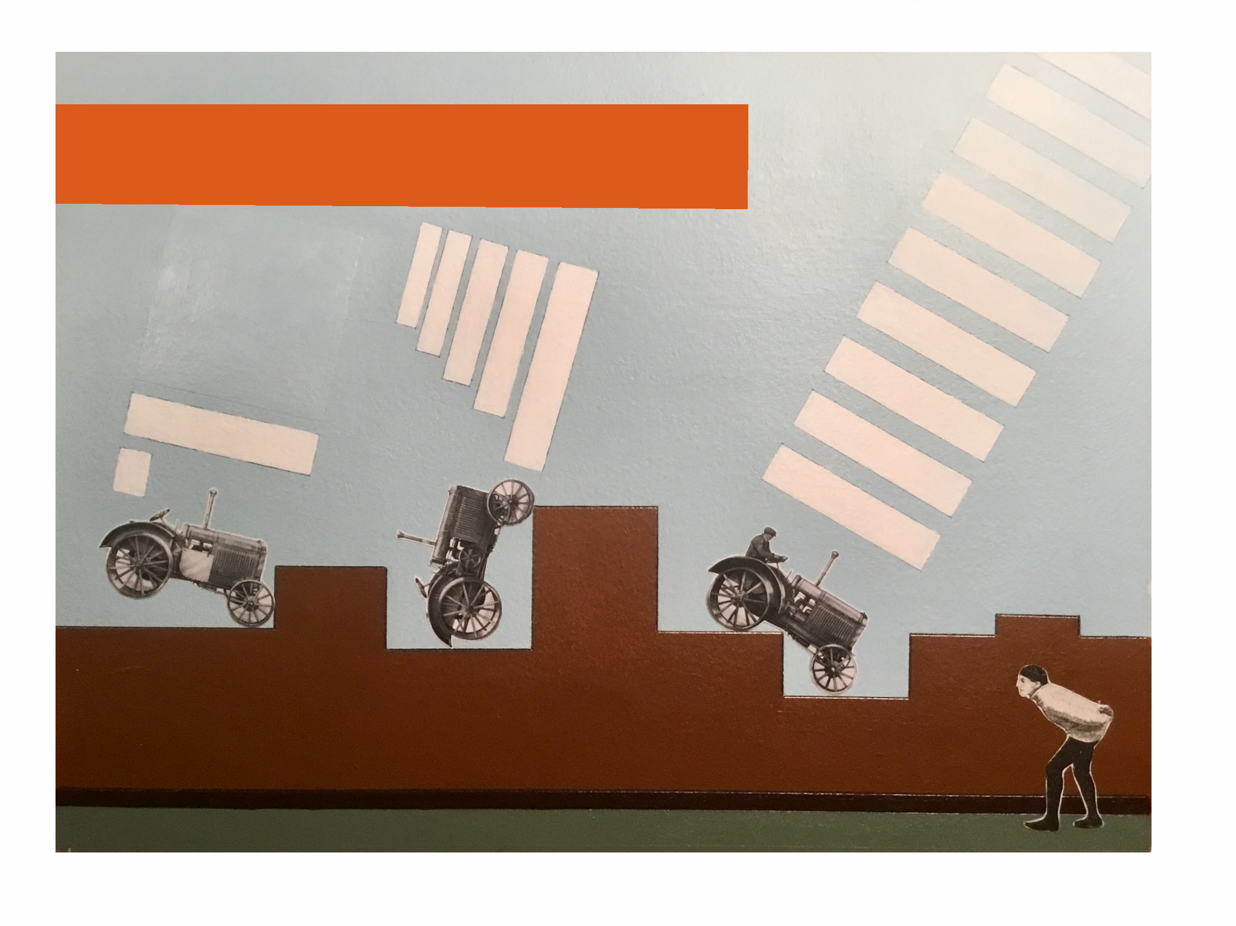

Ketchup og bump

Slide 15

Transition
Design
Pilot
Forbered
Bølge 1
Drift
Forbered
Bølge 2
Drift
Forbered
Bølge 3
Drift
Designfasen:
Fælles løsning klar
Strategier, planer, metoder, skabeloner til fælles implementering er klar
Viden – funktionelt og teknisk – overdrages løbende
Pilotfasen:
Test af lokal implementering
Videns- og erfaringsopsamling
Løbende tilretning af div. koncepter
Forberedelse:
Lokalt gap-fit
Lokale detailplaner
Lokal klargøring af data og integrationer
Tillægsaftale
Projektteam mellem Leverandør og Uni etableres
Implementering:
Lokal opsætning
Test
Idriftsættelse
Hypercare
Løbende rapportering fra både Leverandør og Uni
Drift i transition
Løbende opbygning og udbygning
Samarbejde med program vedr. ændringer og prioriteringer
Fuld drift
Alle strategier, planer, skabeloner etc. til implementering er udarbejdet og overleveret
Drift teknisk
Drift af samarbejds-organisationen

Slide 16
SDU IT og -Digital ressourcer
Eksempel – ikke opdateret

Slide 17
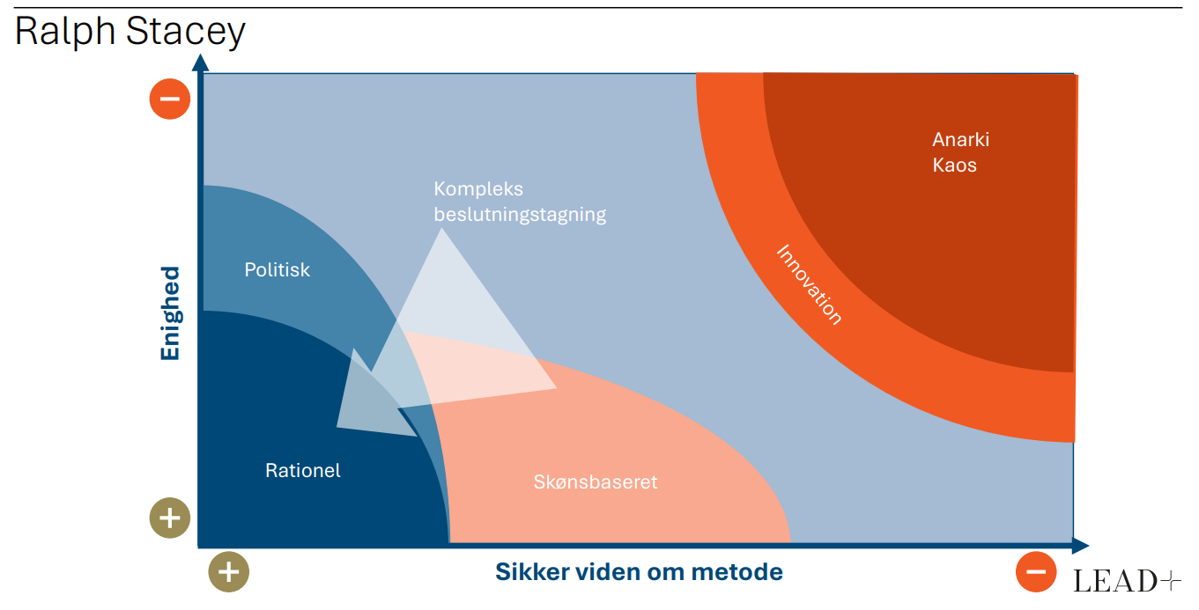

Slide 18
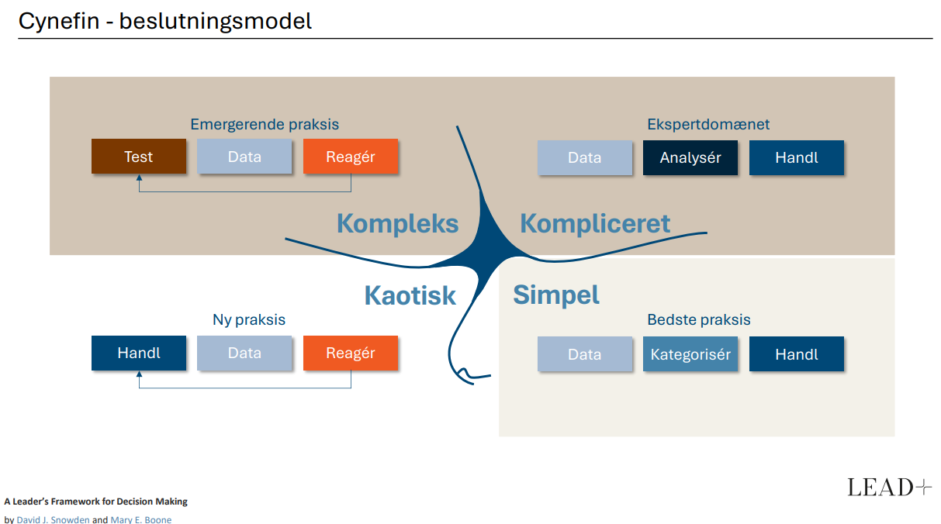

Slide 19
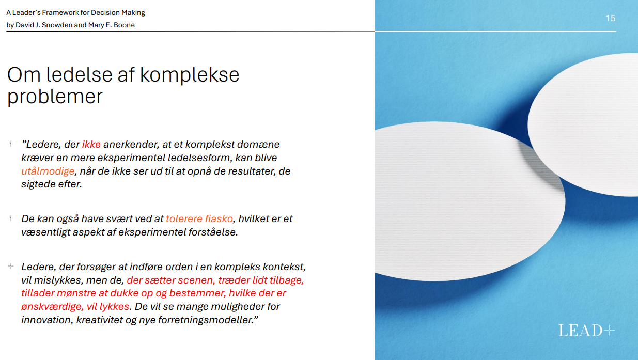

Slide 20
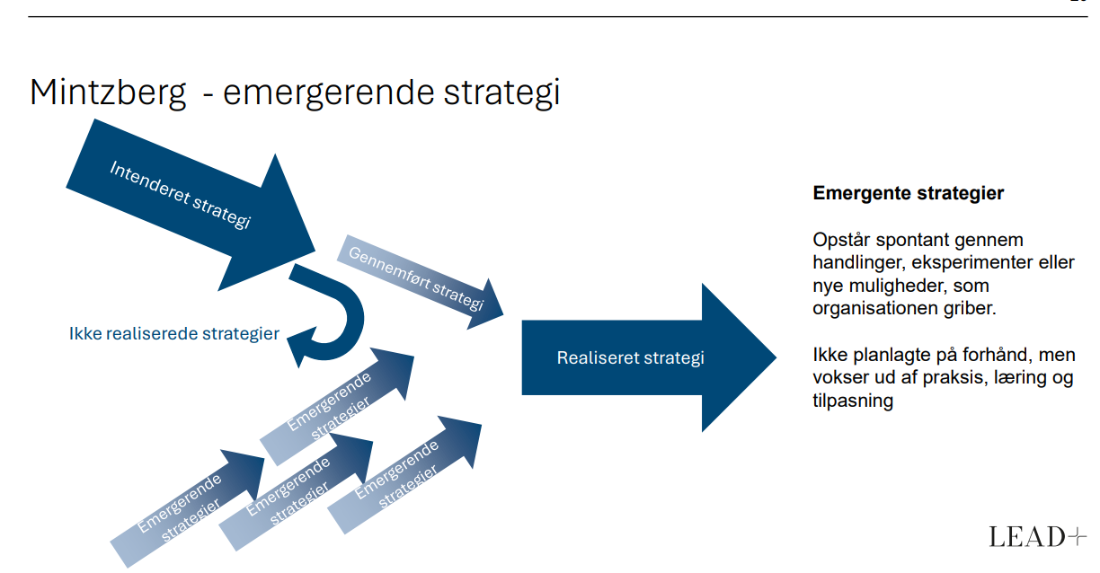

Slide 21

What to do?
Think slow, act fast.
  Hold muligheder åbne
  Vær obs på bias mod at bruge tid på at tænke når prioriterer handling
Erfaring er guld
  Er oppe mod politiske visioner, hvor først, størst, nyest tæller mere
  Hvad siger markedet, hvad siger erfaringerne
Uniqueness bias
  Fokuser på de typiske risici, den typiske tidsplan, de typiske black swans og planlæg efter det
Det er ikke overskridelserne, men planen den er galt med
  Tager ikke højde for typiske risici

Slide 22
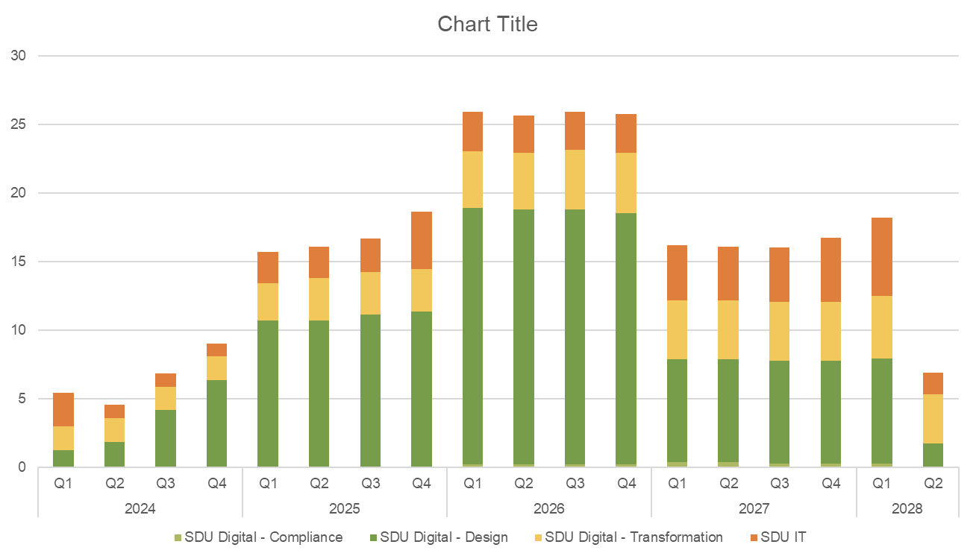
Hvordan styrer vi
- ressourcer / kompetencer
- motivation gennem bump og klumpning af opgaver?
Hvordan lykkes I?

Slide 23


Samarbejde / mange interessenter
- tillid
- hurtige beslutninger

Slide 24







Fælles national løsning
Proces-ejerskab
Tilmelding til fagelement eller prøve samt registrering af studs. prøveresultat
Indberetning til indberetningsmyndighed og sammenhæng med nationale integrationer
Hoved- proces
Opbyg uddannelse
Optag studerende og betaling
Behandling af studentersager
Afslut eller afbryd studerendes forløb
Kommunikation og vejledning
Forbered optag
Klargør fagelementudbud
Behandl studentersag
Dan bevis
Kommunikation med studerende:
Behandling af data til indberetning
Opret / rediger uddannelse
Sagsbehandl ansøgninger
Del-processer
Find og tilmeld studerende
Foretag faglig vurdering (VIP)
Foretag kvalitetstjek
Udarbejd studieordning og uddannelsesstruktur
Foretag faglig vurdering og evt. pointtildeling
Kommunikation til en eller flere studerende
Opdatering af STÅ prognose
Foretag tilmelding (stud.)
Distribuer bevis
Indberetning til det statistiske beredskab
Foretag studiepladsfordeling
Udarbejd afgørelsessvar
Automatiseringer
Gør studieordning offentlig tilgængelig
Afbryd studerendes studieforløb (stud / TAP)
Send afgørelser
Tjek uddannelsesregler (løsningen)
Manuel ved behov
Rigsarkivet
Indskriv og onboard ansøger
Udarbejd afgørelsessvar
Input fra VIP indhentet
Tildel plads
Vejledning henvendt til studievejledning
Uddannelse- og forskningsministeriet
Følg op på evt. ledige pladser
Tjek forudsætningskrav (løsningen)
Følg op på betinget optagede ansøgere
Registrer afgørelse
Vejledning henvendt til akademisk vejleder
Input returneret
Sammenhæng med nationale integrationer: SU m.v.
Udarbejd kursusbeskrivelse
+
Optag studerende, ansøgning via optagelse.dk
Registrér resultat
Opsæt evaluering og send til studerende
Vejledning henvendt til studieadministrativ vejledning
Gør kursusbeskrivelse offentlig tilgængelig
Betaling
Evaluer fagelement (stud.)
Opsæt betaling
Opkræv betaling
Foretag betaling
Afmeld fagelement eller udmeld studerende
Notes:
Det greb der er foretaget i det nationale program er en samarbejdsstruktur hvor universiteterne arbejder konkret sammen ift. afklaring af de processer som NYT SIS skal bygges op omkring. Det bliver i regi af en række procesgrupper med ansvar for for hvert sit procesområde.
Det I ser på oversigten er, at der er etableret 7 procesgrupper (Opbyg uddannelse, optag, kommu.).
Hver gruppe har ansvar på tværs af universiteterne for et procesområdet relateret til NytSIS. Alle universiteter har en faglig nøgleperson siddende som repræsentant i hver gruppe.
Hvert universitet varetager procesejerskabet over ét af procesområderne, med mandat til på vegne af de andre universiteter at tage beslutninger.
Procesejerne er enten studiechefer eller udd. Direktører. SDU er procesejer på opbyg uddannelser og her sad Annette Lund som studiechef og er nu erstattet af konstitueret studiechef SHH.

Slide 25






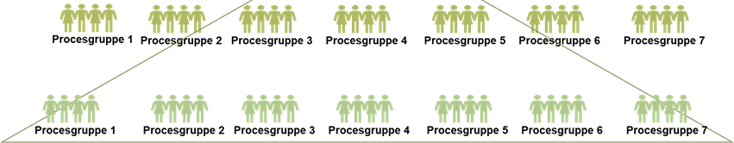



Sammenhæng i procesarbejdet – nationalt og lokalt
National procesgruppe
Procesgrupperne arbejder med de fælles hovedprocesser (90%)
Repræsentativitet
Mandat
Procesejer
PGR
Beslutningsvej
Procesgruppe 1
Leverandørsamarbejde
SDU procesgruppe
Procesejer Fakultetspartner
Procesgrupperne arbejder med de fælles hoved- og delprocesser + SDU specifikke processer
Procesgruppe 1-8
Notes:
Maria og Mette
Mette fortæller om Nationale procesgruppe og governance + PGR Y og X roller
Maria fortæller om SDU procesgruppernes fokusområder og governance
Mette:
Gennem hele programmet er PGRY organisatorisk tilknyttet til en procesgruppe, hvor PGRY indgår som medlem, og refererer fagligt til procesejer ift. varetagelse af P.O. opgaver ift. procesområdet på vegne af procesgruppen
Organisering af PGRY arbejdet, tværgående koordinering ift. leverancer relateret til user cases mv., metode og processer for PGRY arbejdet samt og rollemæssig kapabilitetsopbygning ift. Nyt SIS sker via PGRY teamet i regi af programmet.
Maria:
Procesejer for hver grupper – hver procesejer er også faglig repræsentant i de nationale grupper – Julie procesejer i PG1 er faglige repræ. I nationale procesgruppe – Karoline osv..
Alle procesejere sidder i operationel styregruppe, dvs her sikres den tværgående videnopsamling.
Gruppens arbejde er fokuseret på den lokale implementering, men vil også fungere som referencegruppe til spørgsmål i de nationale grupper

Slide 26


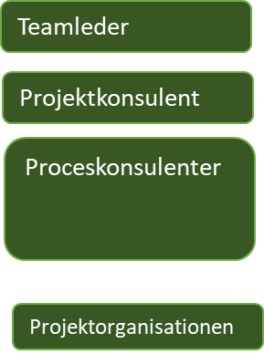


SDU procesgovernance, ver. 2.0
SIS styregruppe
Linjeledelse
DIR
ALT (administrativ ledelsesteam)
Referencegruppe
Procesejerforum
Chef for Uddannelses-service
Team forretningsprocesser
Koordinering og understøttelse
SDU procesgruppe 1-8
Procesejer Fakultetspartner
SME´er
Notes:
Maria og Mette
Mette fortæller om Nationale procesgruppe og governance + PGR Y og X roller
Maria fortæller om SDU procesgruppernes fokusområder og governance
Mette:
Gennem hele programmet er PGRY organisatorisk tilknyttet til en procesgruppe, hvor PGRY indgår som medlem, og refererer fagligt til procesejer ift. varetagelse af P.O. opgaver ift. procesområdet på vegne af procesgruppen
Organisering af PGRY arbejdet, tværgående koordinering ift. leverancer relateret til user cases mv., metode og processer for PGRY arbejdet samt og rollemæssig kapabilitetsopbygning ift. Nyt SIS sker via PGRY teamet i regi af programmet.
Maria:
Procesejer for hver grupper – hver procesejer er også faglig repræsentant i de nationale grupper – Julie procesejer i PG1 er faglige repræ. I nationale procesgruppe – Karoline osv..
Alle procesejere sidder i operationel styregruppe, dvs her sikres den tværgående videnopsamling.
Gruppens arbejde er fokuseret på den lokale implementering, men vil også fungere som referencegruppe til spørgsmål i de nationale grupper

Slide 27
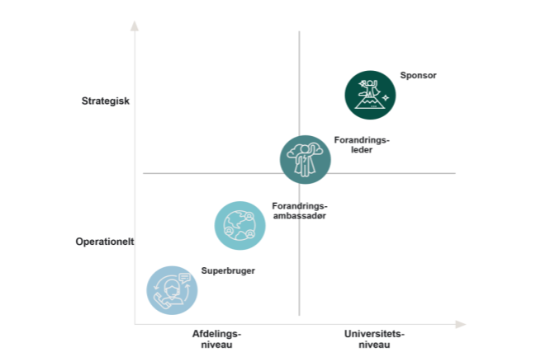
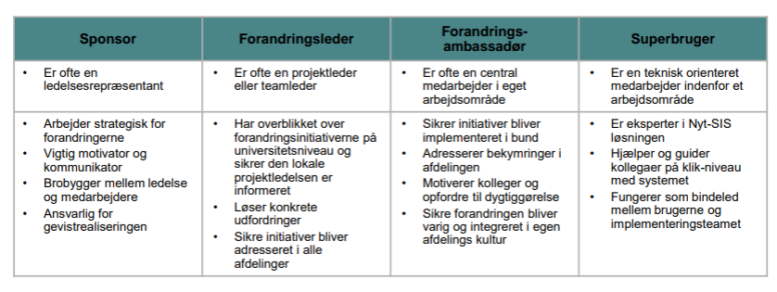
Forandringsorganisation
Formand for SDU SIS styregruppen, Thomas Buchvald Vind
Formand for SDU SIS styregruppen, (UD)
Formand for procesejerforum og NytSIS referencegruppen (VD)
SIS referencegruppedeltagere (sekretariatsledere og områdechef)
NY – Faglig implementeringgruppe (Studieansvarlige /mellemledergruppe fra Fakulteterne)
Procesejere/procesejerforum (teamleder, mellemlederniveau)
Ugler/fakultetspartnere (SME)
Procesgruppedeltagere
Team forretningsprocesser – understøttelse
NY – Implementeringsprojektledere - understøttelse
Superbrugere - understøttelse
Formand for procesejerforum og referencegruppen, Stinne H. Hansen, VD
SDU SIS referencegruppedeltagere, Sekretariatschefer, områdechef for SDU IT og Digital
Procesejerforum
Projektleder
Ugler (SME)
Forretningsudvikler
Procesgruppedeltagere
Projektkoordinator
Proceskonsulent og UX
Tovholder for systemforvaltning
Superbrugere

Slide 28
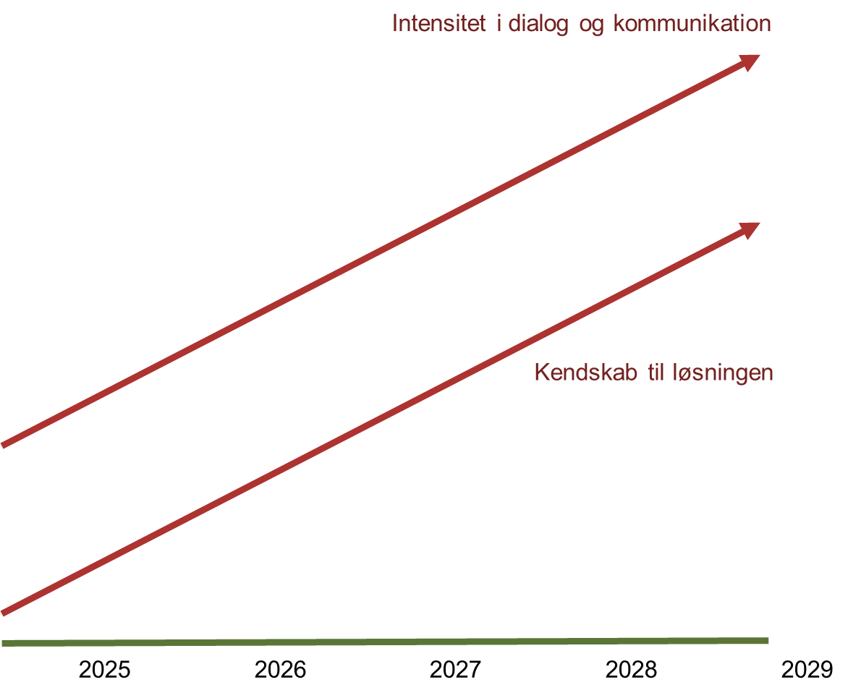
Øvrige interessent grupper
Grupperinger:
DIR (deltagelse i styregruppen)
AL (deltagelse i styregruppen og Strategisk udvalg/ referencegr)
UR (løbende orientering)
Fakultetsledelser (løbende orientering)
Studieledere & studienævn (særlig orientering)
Nuværende brugere (særlig orientering)
Kommende brugere (særlig orientering)
Studerende (særlig orientering)
Kanaler:
Linjeledelse – deltagelse på møder
Programorganisering – møder
Nyhedsbrev – alle interesserede (tilmeldte)
Stormøder on-line – alle interesserede
SDU net – alle interesserede
Direkte mails til interessentgruppe
Møder for interessentgruppe

Slide 29
Fælles kapabilitetsopbygning
Universiteternes
Implementeringsprojekter
Referencegruppe / procesgruppe
Kernegruppe / PGR
Sporleads
Lokale backinggrupper
Alle brugere
SIS program
Leverandør

Slide 30
Fart og tillid
Hvad tænker i om modellen med at give mandat til få, som kan beslutte hvordan løsningerne designes?
Har I lignende erfaringer
Kan I se områder i jeres projekter hvor tankegangen kan bruges

Slide 31
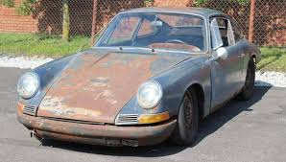

Standardsystem

Slide 32
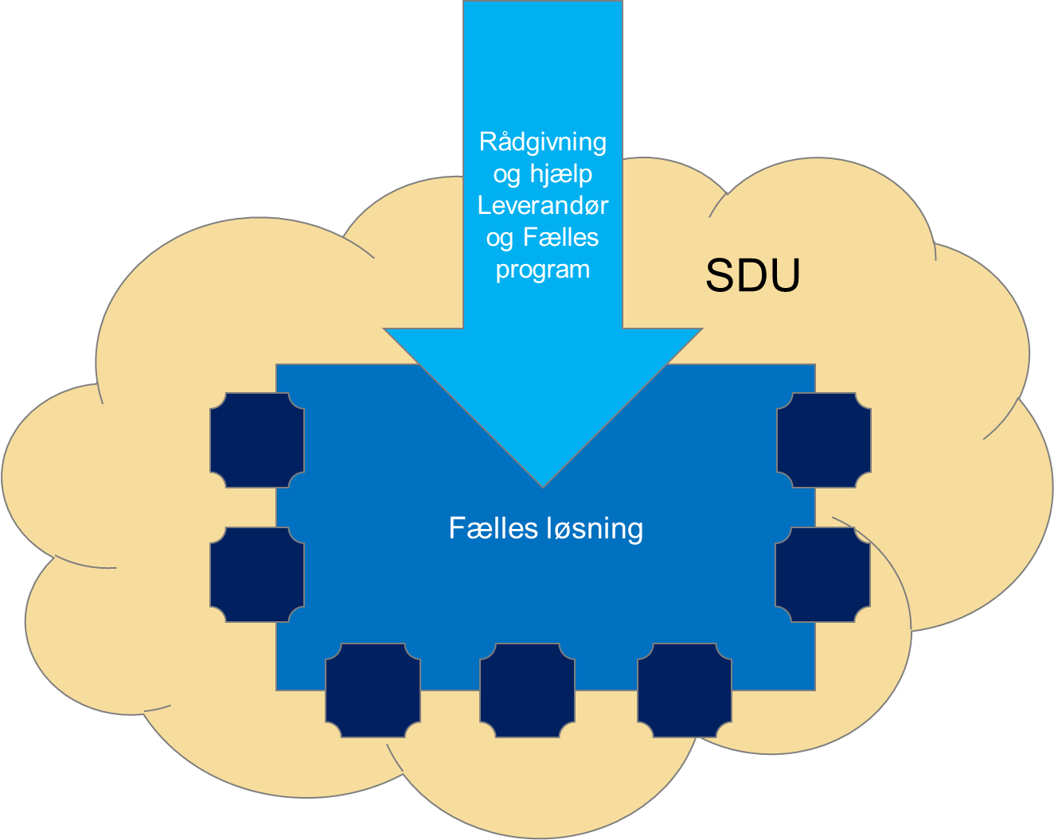

Hvad er det for en løsning vi får?
Salesforce, Education cloud
Fluido som samarbejdspartner
Anvendes af flere europæiske, engelske og amerikanske universiteter
Baseret på et CRM-system (customer relation management) – dvs. i sin kerne et system, der håndterer relationen til brugerne
Løbende udvikling af både basisplatform og Education-delen
Det er et:
Standardsystem (færdige processer på nogle områder)
Standardplatform / standard rammesystem (færdige byggeklodser til at sætte de processer op der mangler)
Kobling til SDU – både teknisk og funktionelt

Slide 33
100 % fælles
100 %
Fælles ed blandt de 7 universiteter
Udgangspunktet er ikke forskellighederne, men alle de steder vi er ens
Eksempler:
Felter i studieordninger
Sagsbehandling i systemet
Mulighed for karaktergennemsnit på eksamensbeviset

Slide 34
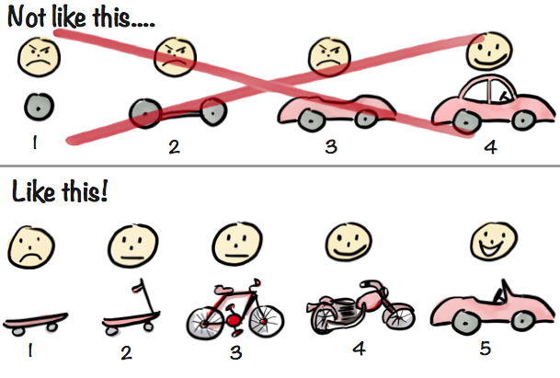
MVP
Minimum Viable Product
A version of a product early in the development process that has just enough functionality and features to test the product vision and gain feedback for future

Slide 35

Forberedelse
Hvad kræver SIS af SDU organisationen
Klare (hurtige) beslutningsveje for design af de kommende fælles processer
Oprydning i eksisterende processer hvor der er stor historisk variation, der ikke kan forklares med forretningsforskelligheder
Oprydning i roller / rettigheder
Hvad kræver SIS af Fælles organisationen
Påvirke roadmap for standardløsning
Stærke ressourcer til vedligehold – opsætning og konfigurering

Slide 36
Fra egenudviklet til standard
Ændring af vores processer
Påvirke roadmap
Vedligehold / videreudvikling

Slide 37
SPØRGSMÅL?
Mere fra Pia og Poul senere

